Slide 1
Modelação Geométrica e Generativa
Mestrado Integrado em Arquitectura
Ano Lectivo 2022-2023 1º Semestre
Docente - Nuno Alão 4º Ano

Slide 2
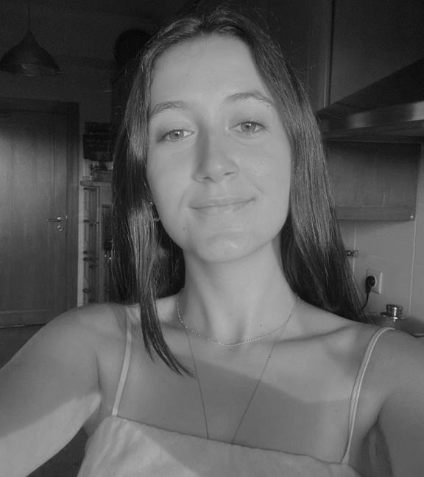
20191433
Maria Carvalho Guerra
MGeG
Mestrado Integrado em Arquitectura
Ano Lectivo 2022-2023 1º Semestre
Docente - Nuno Alão 4º Ano

Slide 3
ÍNDICE
QGIS
1.1. Mapas
Poliedros
2.1. Cubo
2.2. Dodecaedro
Conchas
3.1. Spirula
3.2. Planorbis
3.3. Nautilus
3.4. Caracol
3.5. Caramujo
4. Grasshopper
4.1. Grasshopper Testes Iniciais
4.2. Grasshopper Formas
4.3. Grasshopper Cubo Explodido
4.4. Grasshopper Plano Curvo
4.5. Grasshopper Terreno Hipotético
4.6. Grasshopper Terreno de Projeto
5. Conchas Bivalves
5.1. Mexilhão
5.2. Vieira
5.3. Ameijoa
5.4. Ostra 1
5.5. Ostra 2
5.6. Caramujo
MGeG
Mestrado Integrado em Arquitectura
Ano Lectivo 2022-2023 1º Semestre
Docente - Nuno Alão 4º Ano

Slide 4
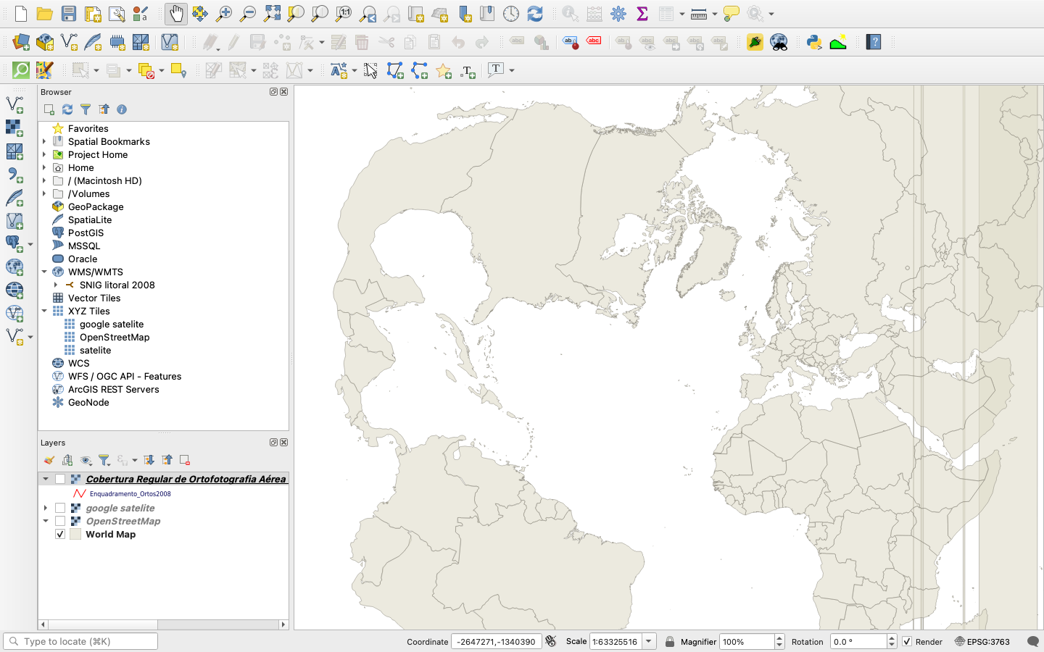
Exerc. 1.1 – QGIS

Slide 5
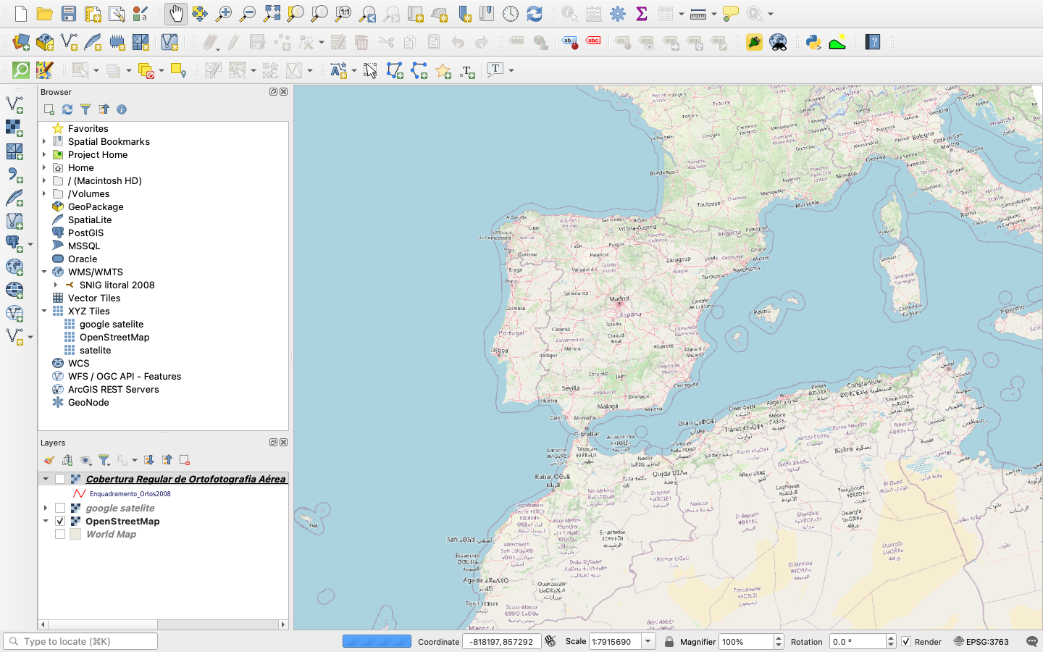
Exerc. 1.1 - QGIS

Slide 6
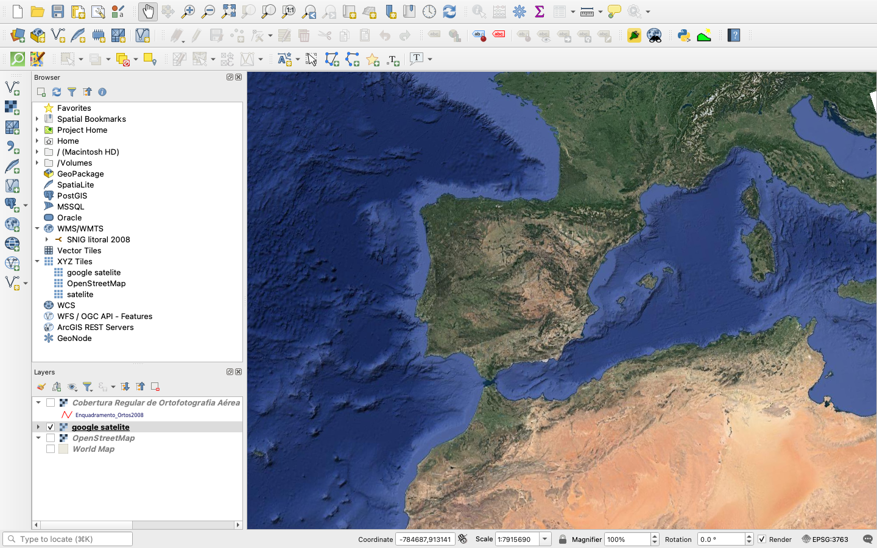
Exerc. 1.1 – QGIS

Slide 7
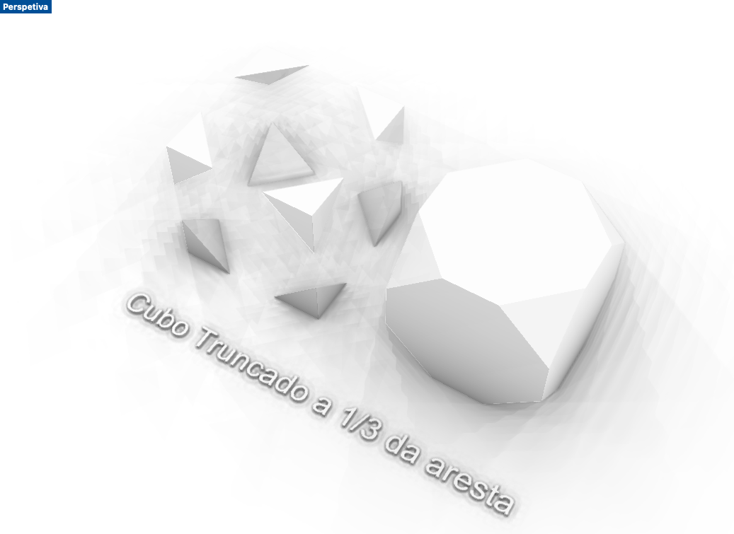
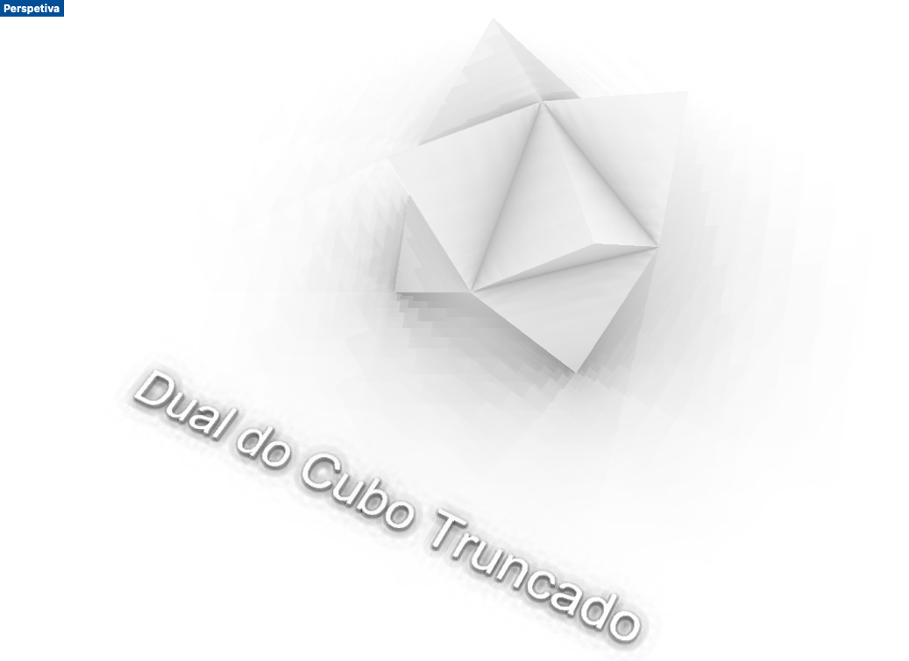
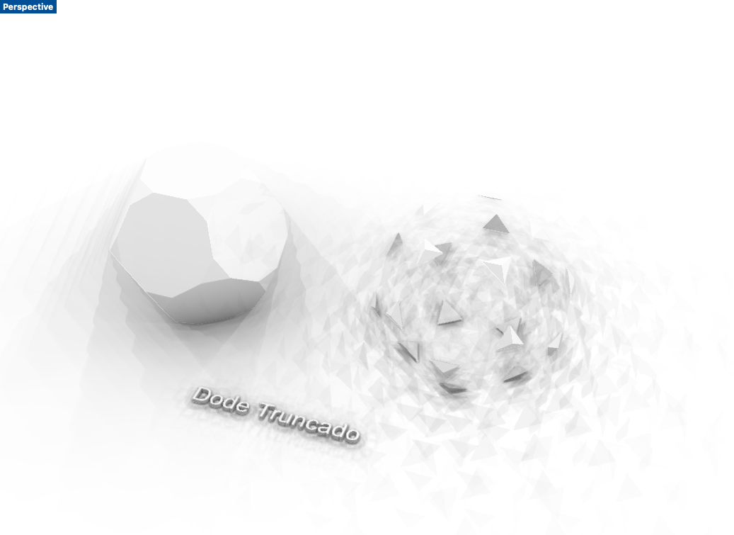
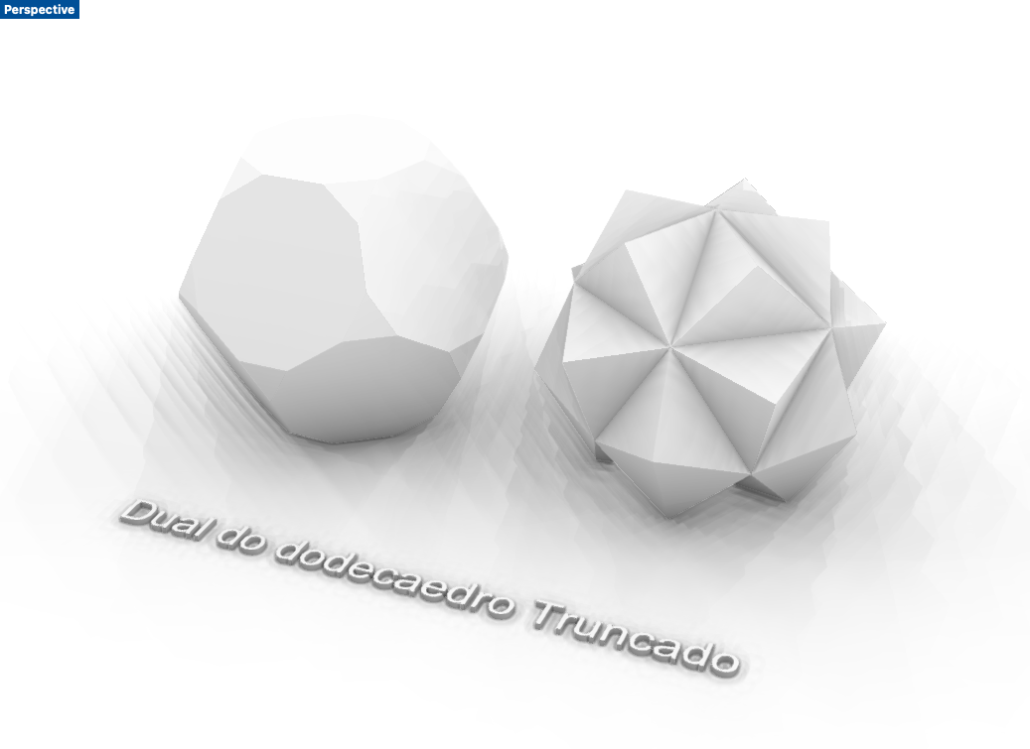
Exerc. 2.1 - POLIEDROS

Slide 8
Exerc. 2.1 - Cubo Truncado a 1/3 da Aresta

Slide 9
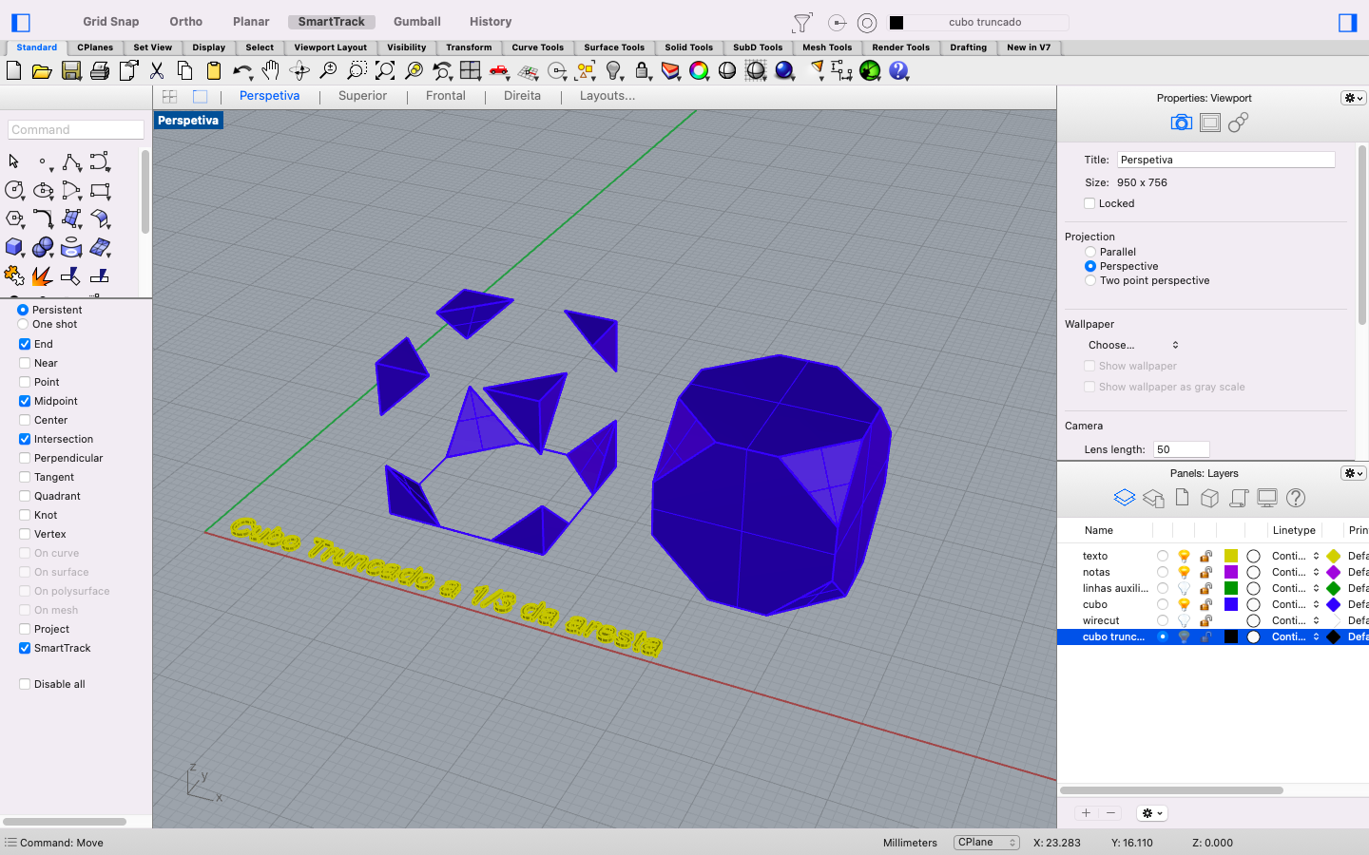
Exerc. 2.1 - Cubo Truncado a 1/3 da Aresta

Slide 10
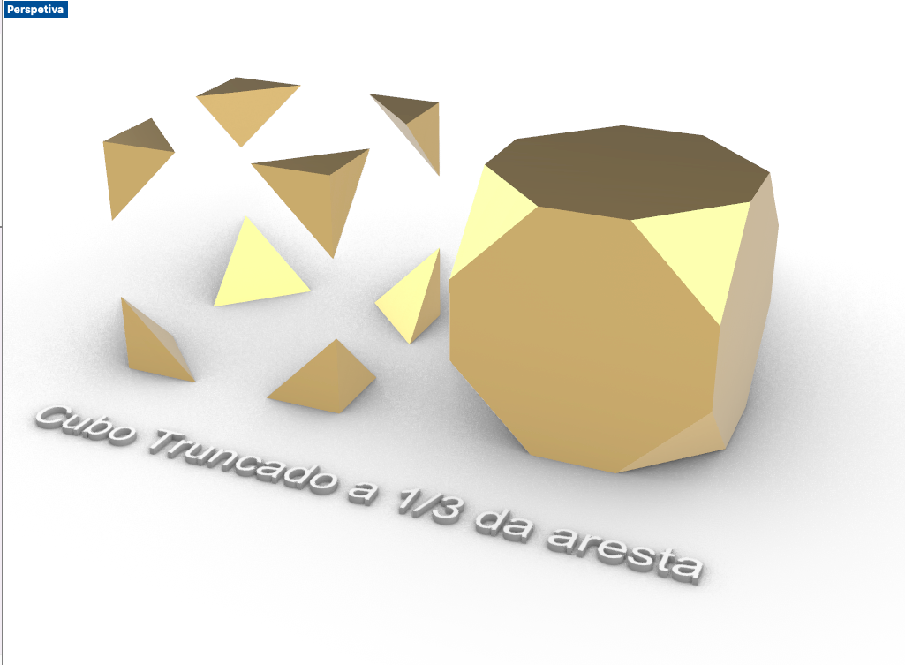
Exerc. 2.1 - Cubo Truncado a 1/3 da Aresta

Slide 11
Exerc. 2.1 – Dual do Cubo Truncado

Slide 12
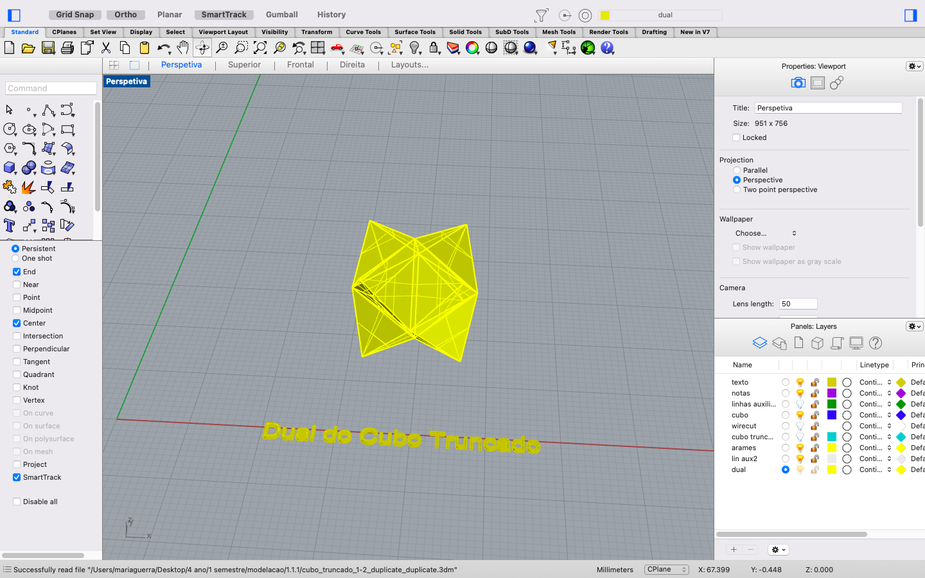
Exerc. 2.1 - Dual do Cubo Truncado

Slide 13
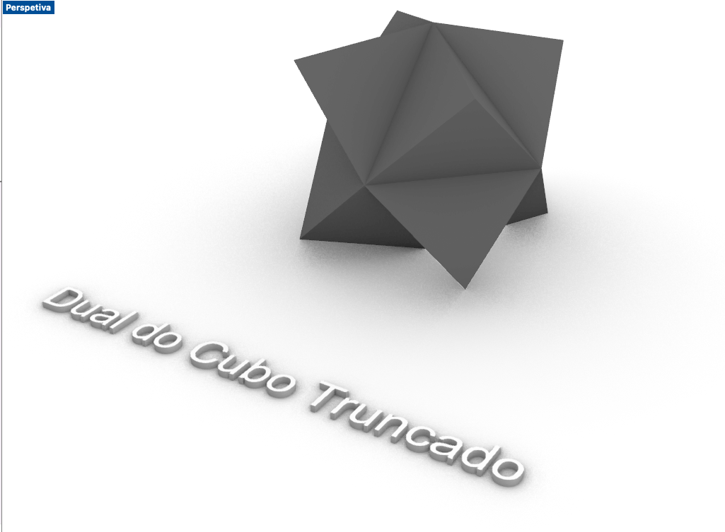
Exerc. 2.1 - Dual do Cubo Truncado

Slide 14
Exerc. 2.1 - Dodecaedro Truncado

Slide 15
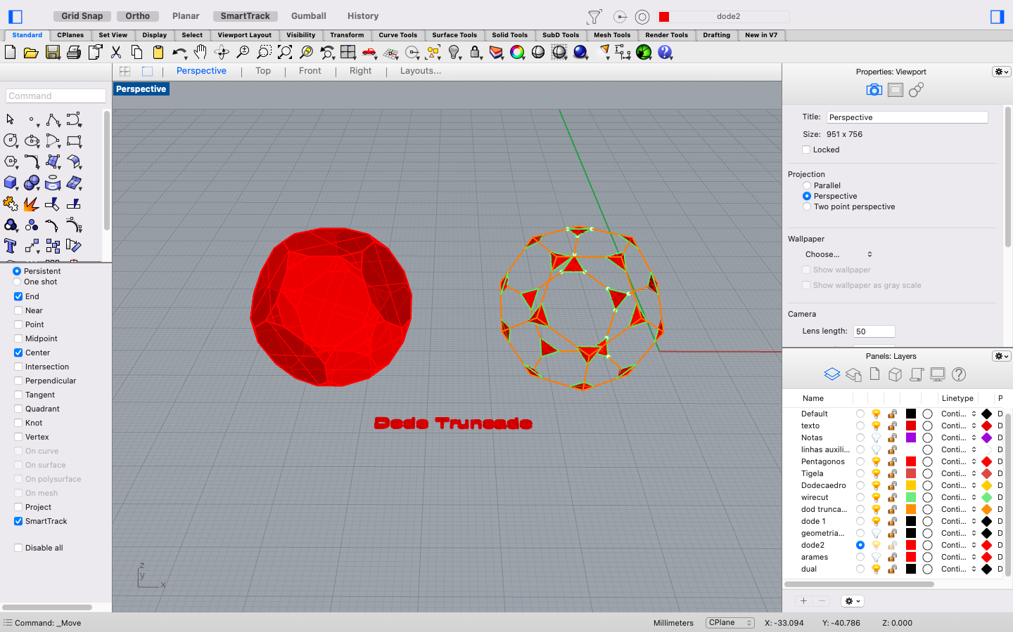
Exerc. 2.1 - Dodecaedro Truncado

Slide 16
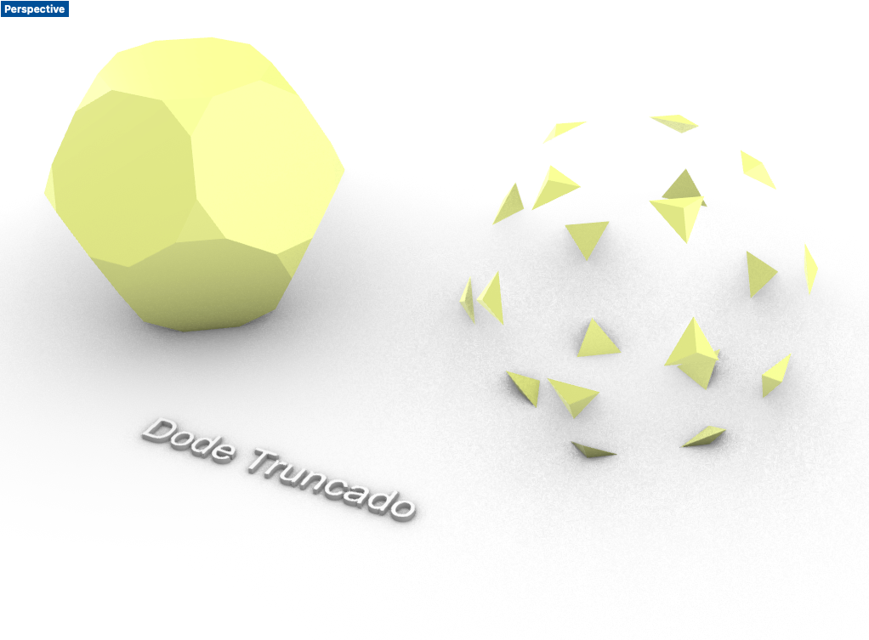
Exerc. 2.1 - Dodecaedro Truncado

Slide 17
Exerc. 2.1 – Dual do Dodecaedro Truncado

Slide 18
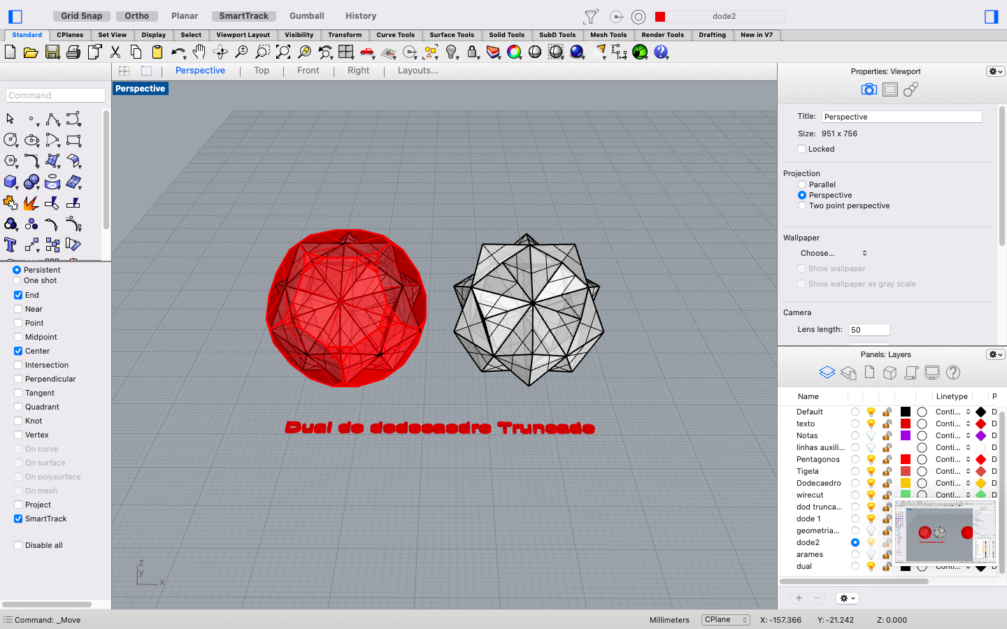
Exerc. 2.1 - Dual do Dodecaedro Truncado

Slide 19
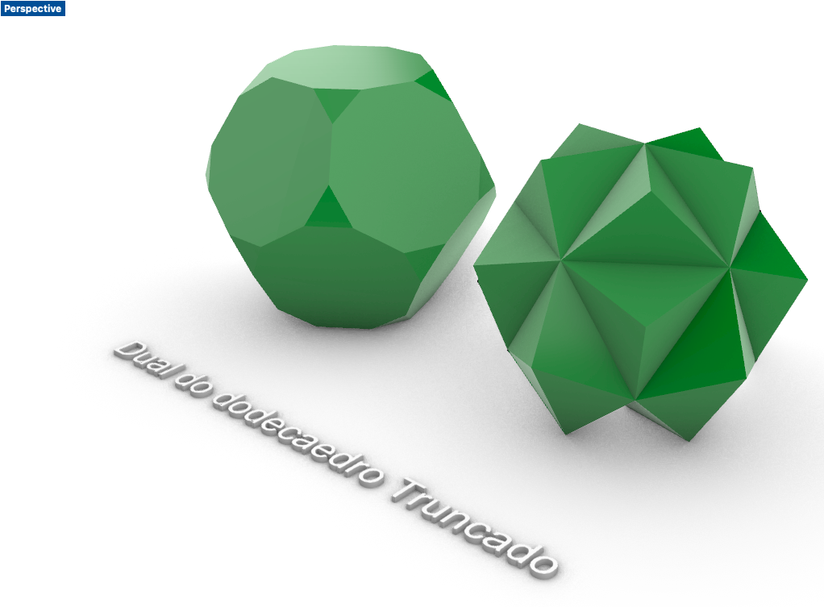
Exerc. 2.1 - Dual do Dodecaedro Truncado

Slide 20
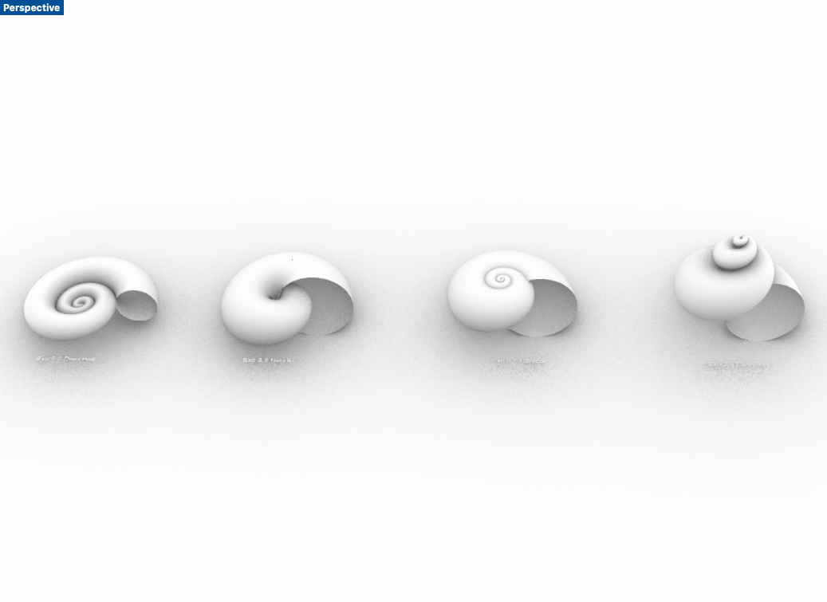
Exerc. 3.0 - Conchas

Slide 21
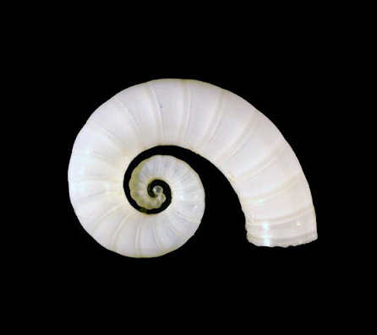
Exerc. 3.1 - Spirula

Slide 22
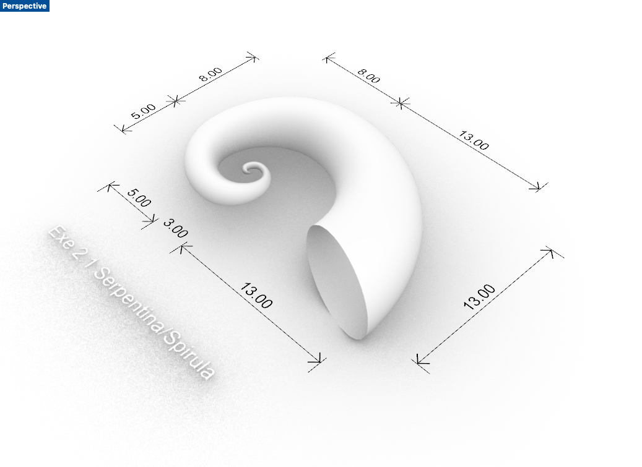
Exerc. 3.1 - Spirula

Slide 23
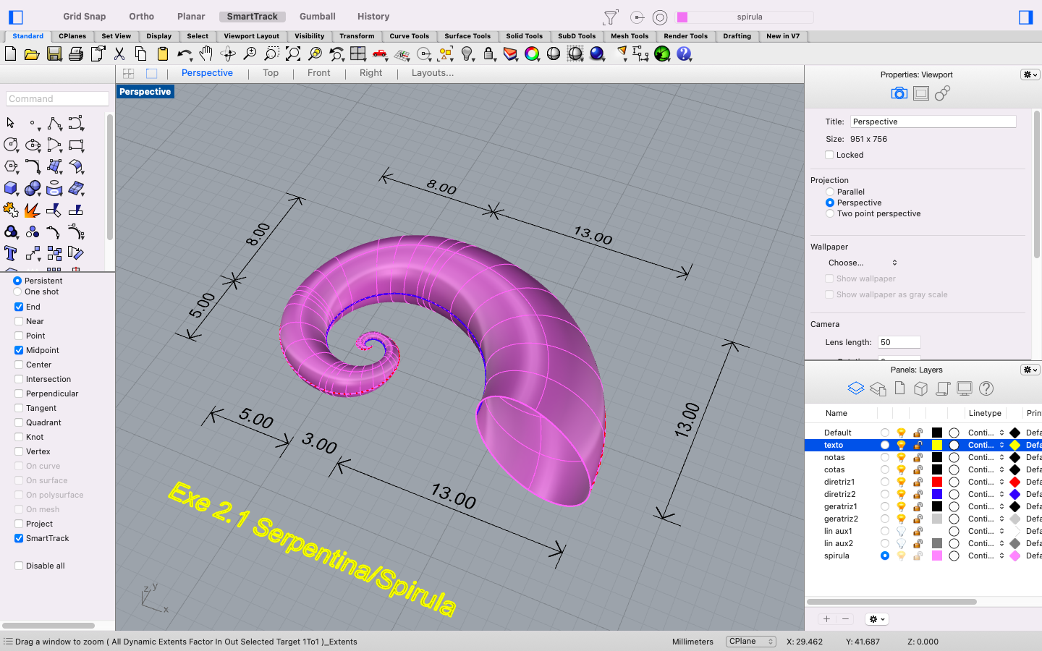
Exerc. 3.1 - Spirula

Slide 24
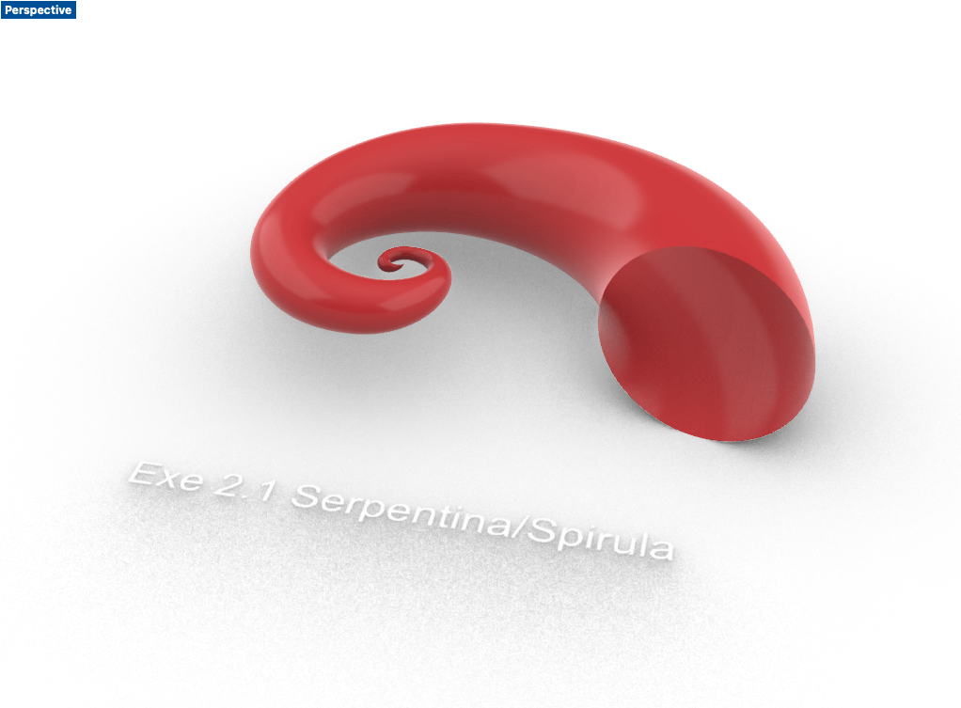
Exerc. 3.1 - Spirula

Slide 25
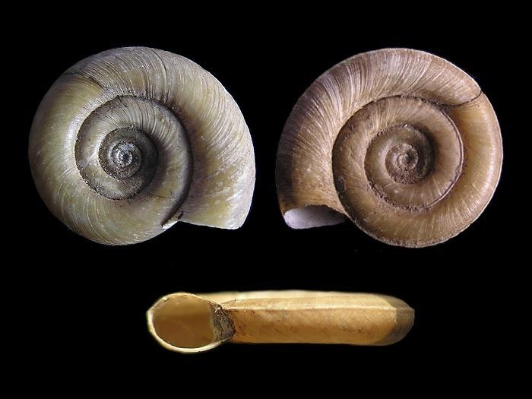
Exerc. 3.2 - Planorbis

Slide 26
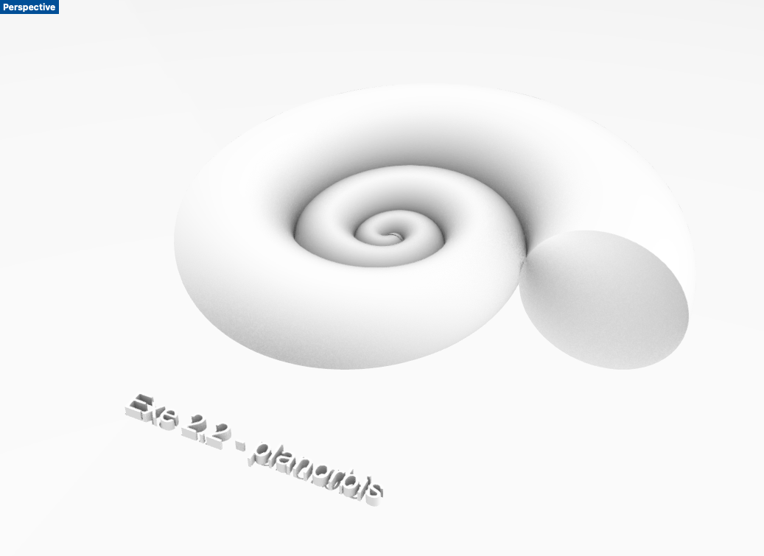
Exerc. 3.2 - Planorbis

Slide 27
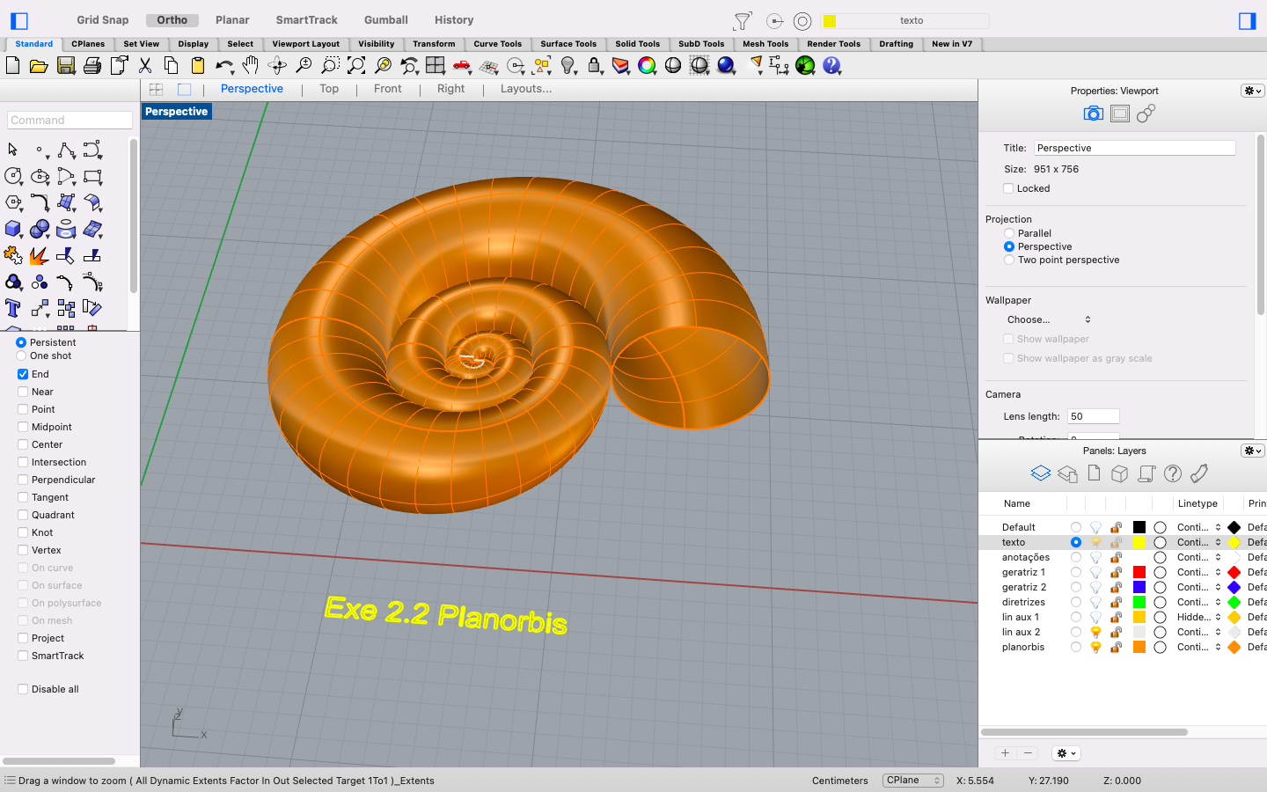
Exerc. 3.2 - Planorbis

Slide 28
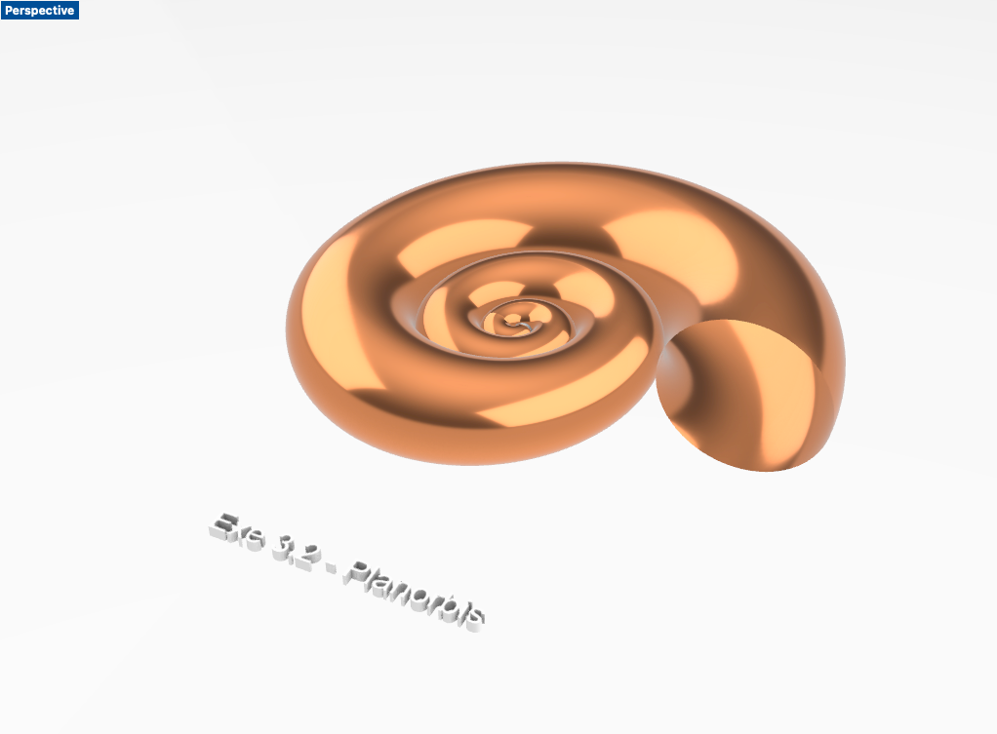
Exerc. 3.2 - Planorbis

Slide 29
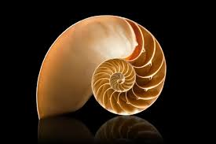
Exerc. 3.3 - Nautilus

Slide 30
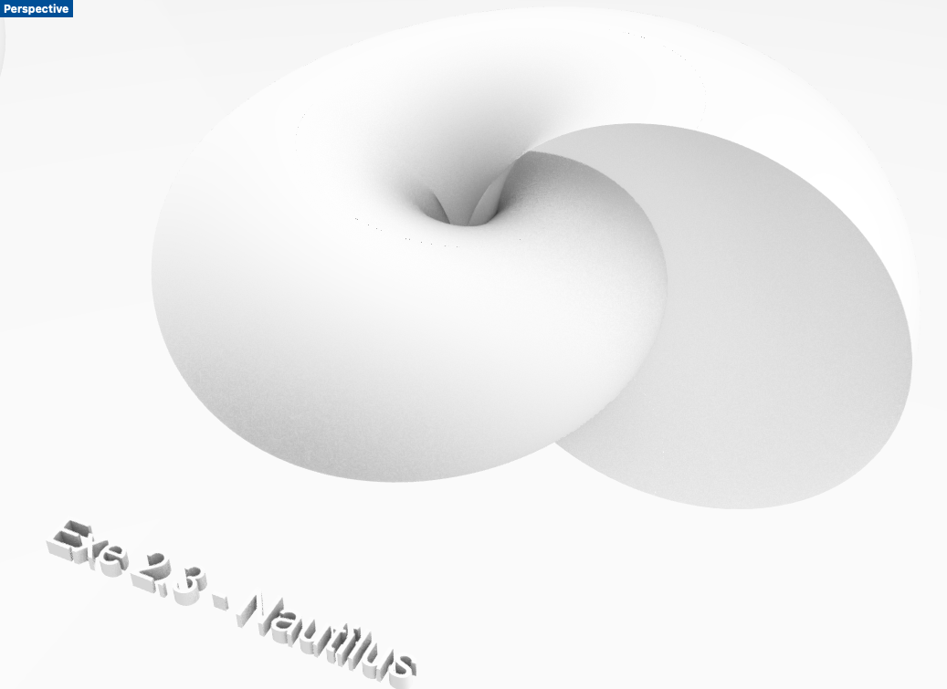
Exerc. 3.3 - Nautilus

Slide 31
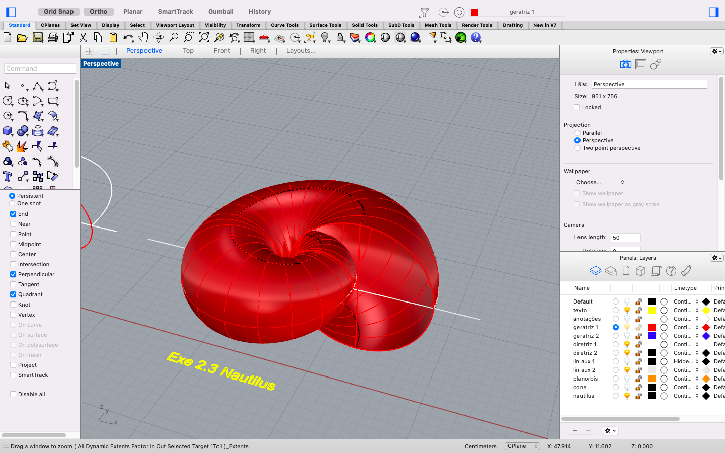
Exerc. 3.3 - Nautilus

Slide 32
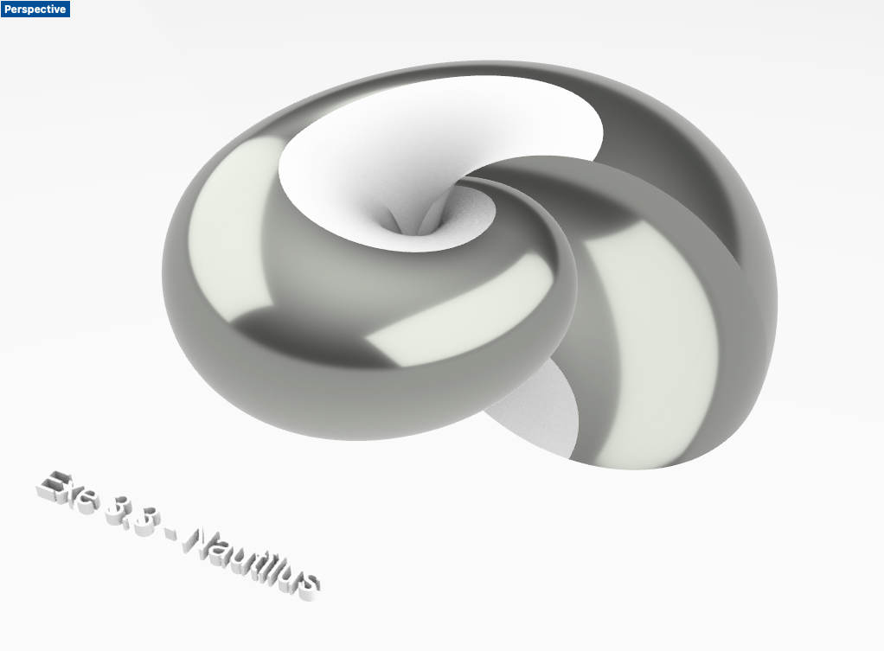
Exerc. 3.3 - Nautilus

Slide 33
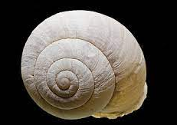
Exerc. 3.4 - Caracol

Slide 34
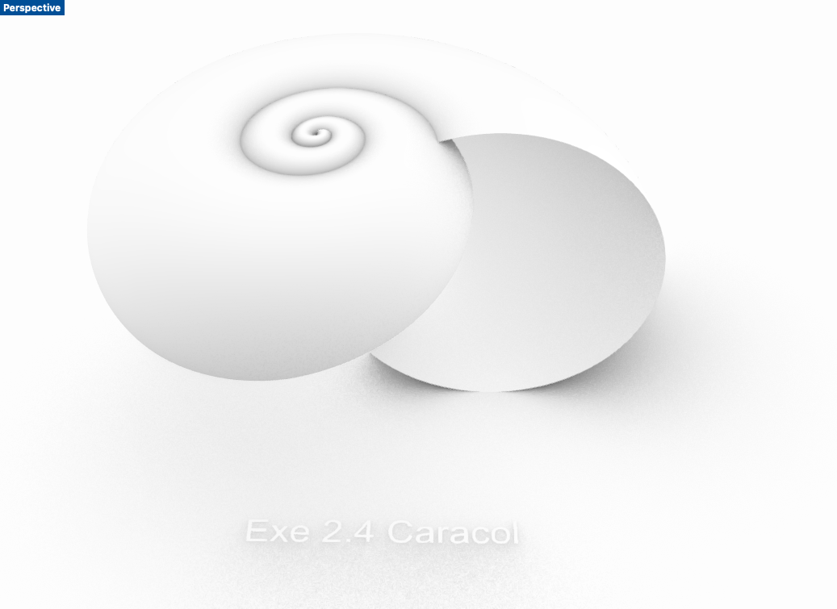
Exerc. 3.4 - Caracol

Slide 35
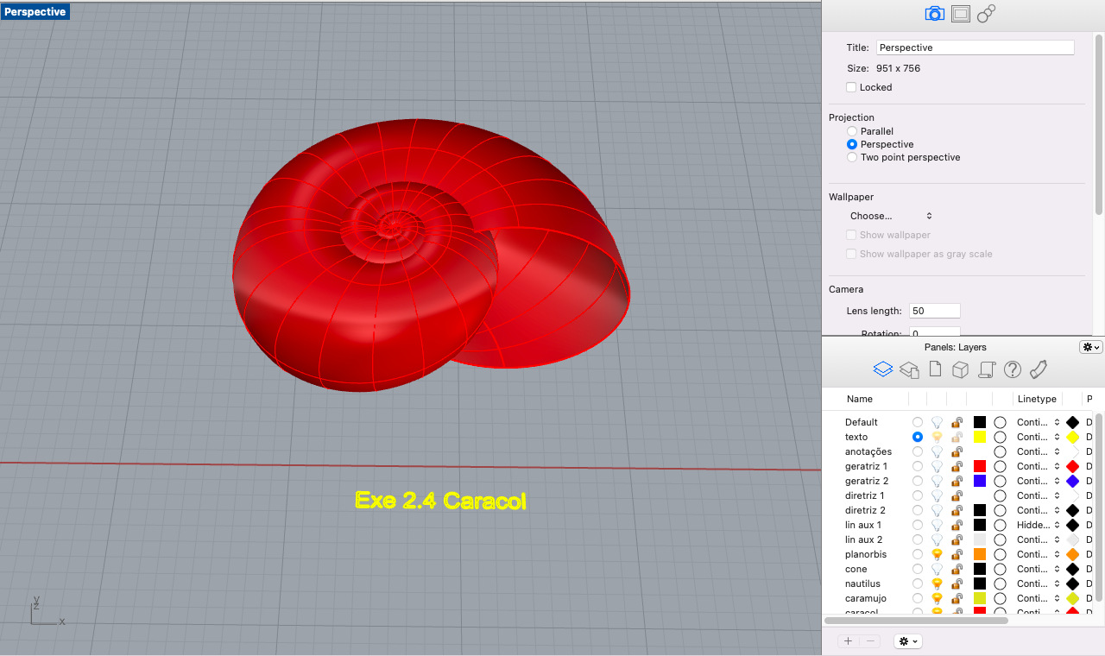
Exerc. 3.4 - Caracol

Slide 36
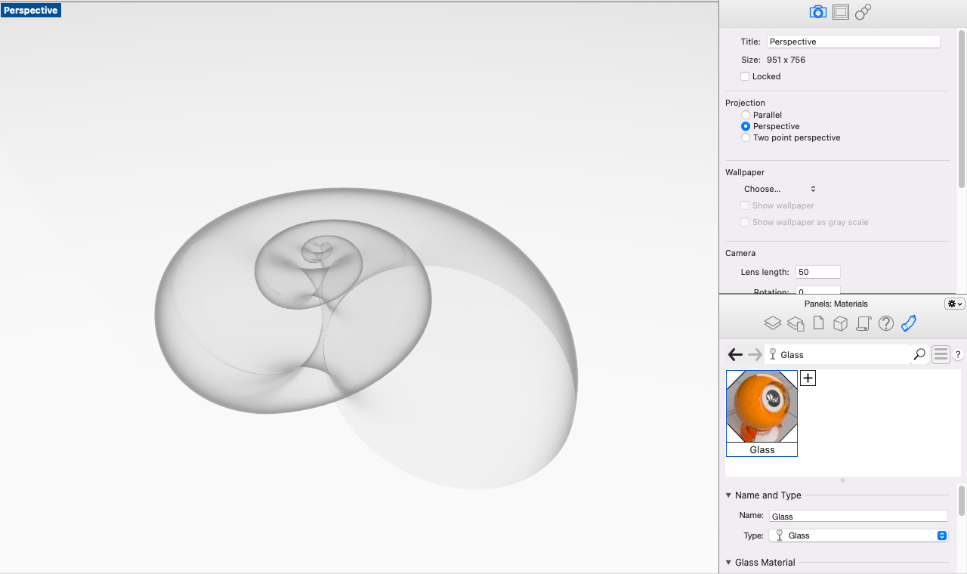
Exerc. 3.4 - Caracol

Slide 37
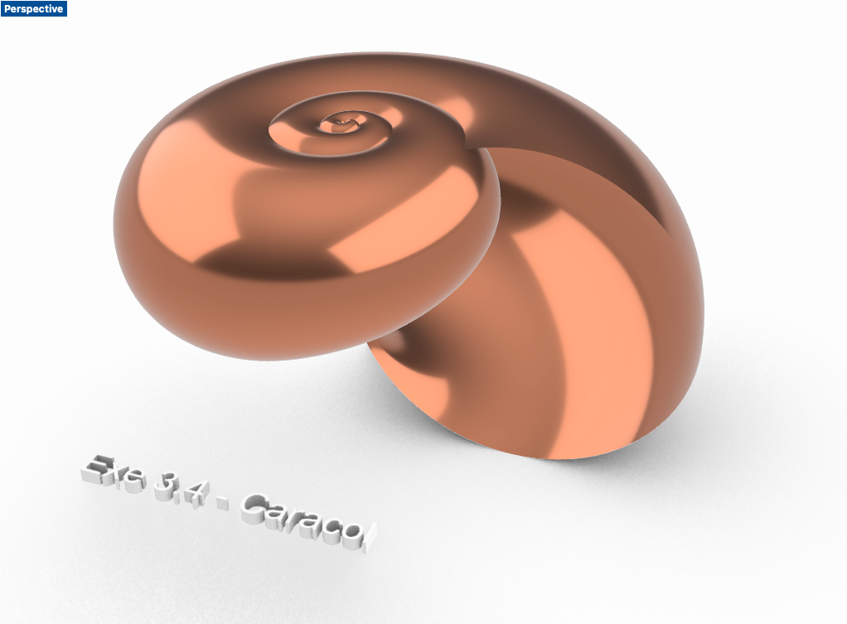
Exerc. 3.4 - Caracol

Slide 38
Exerc. 3.5 - Caramujo

Slide 39
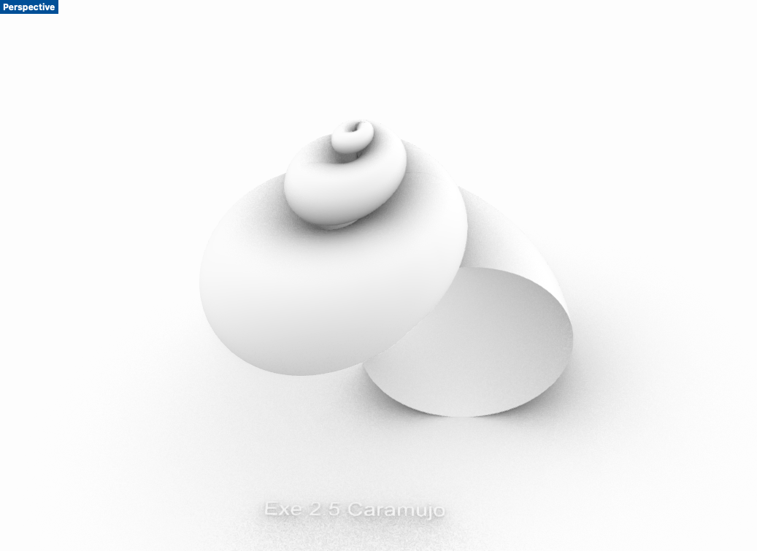
Exerc. 3.5 - Caramujo

Slide 40
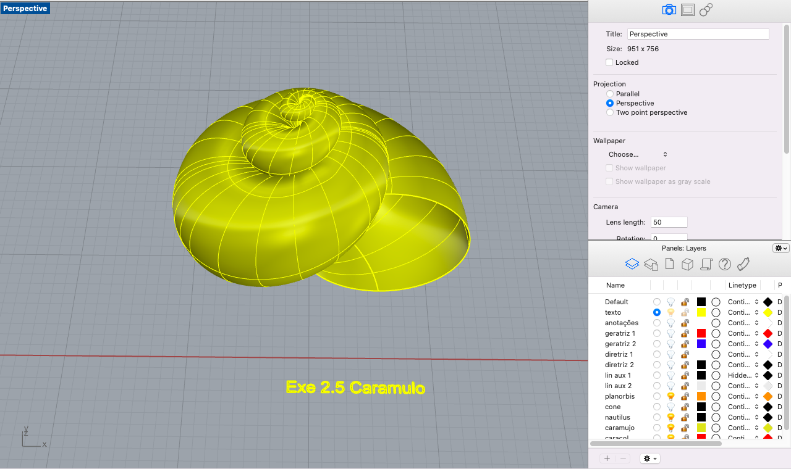
Exerc. 3.5 - Caramujo

Slide 41
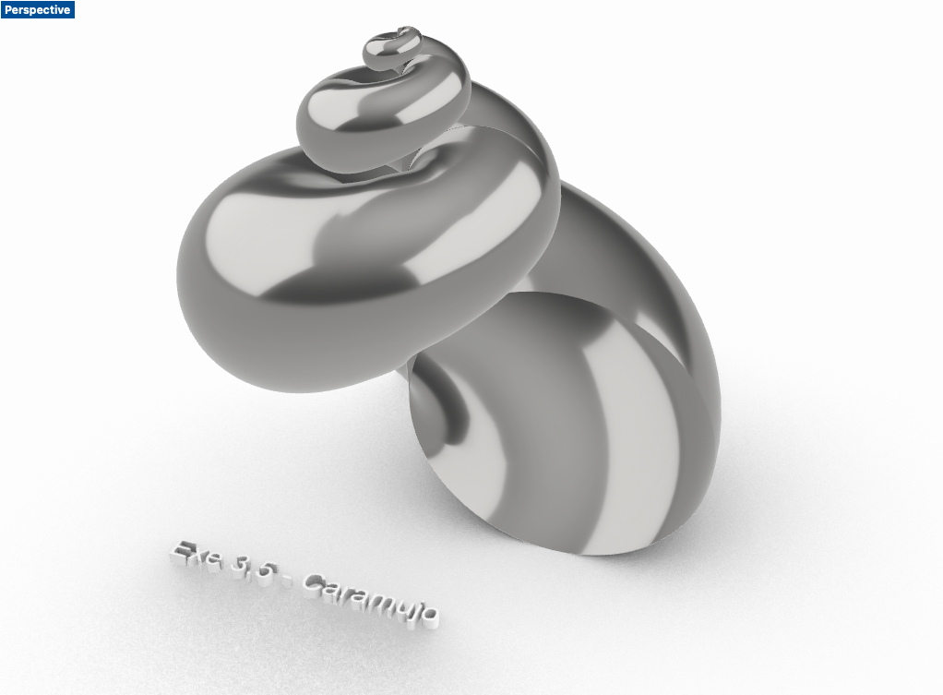
Exerc. 3.5 - Caramujo

Slide 42
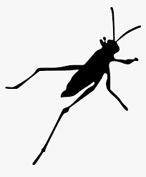
Exerc. 4 – Grasshopper

Slide 43
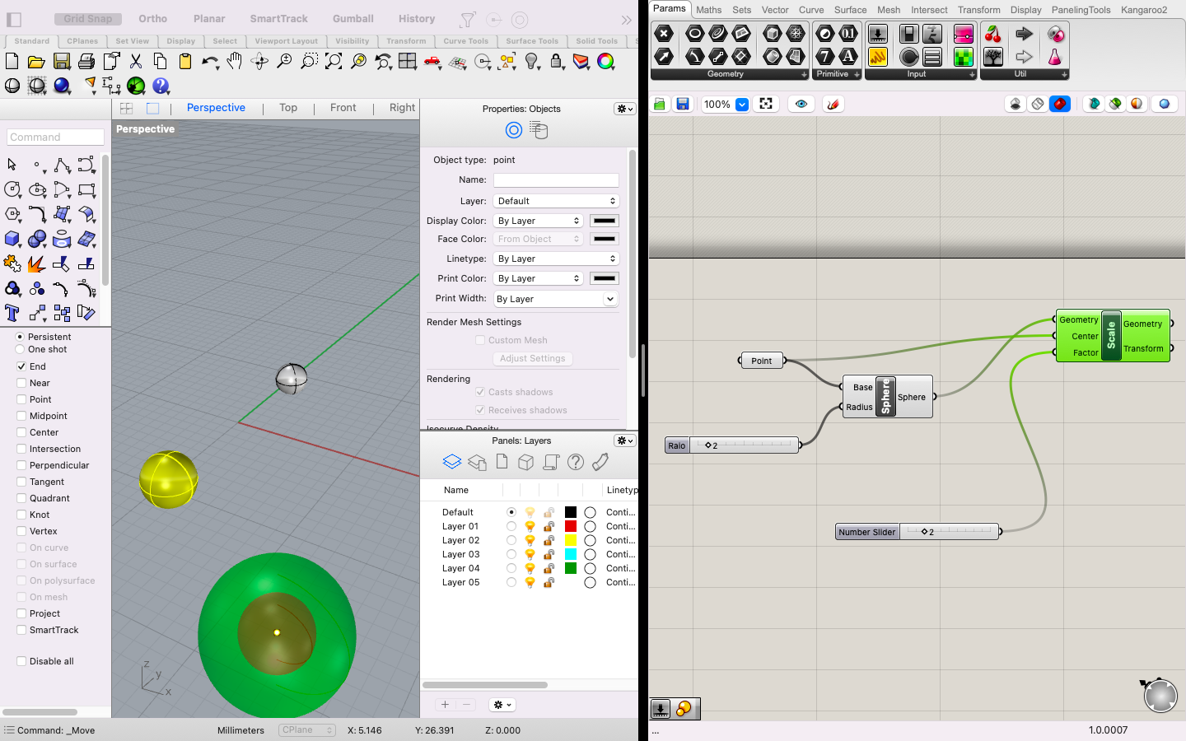
Exerc. 4.1 – Testes iniciais

Slide 44
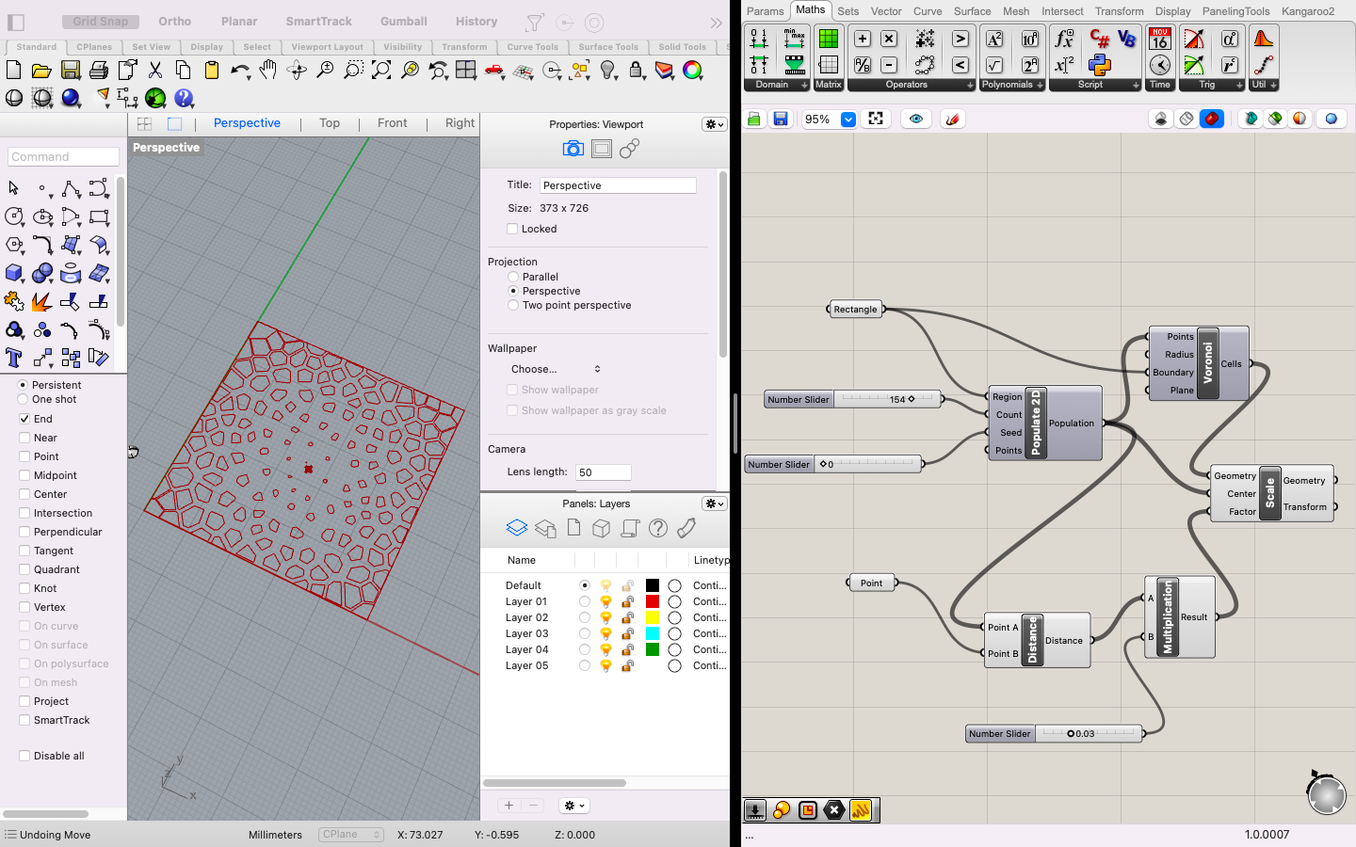
Exerc. 4.1 – Testes iniciais

Slide 45
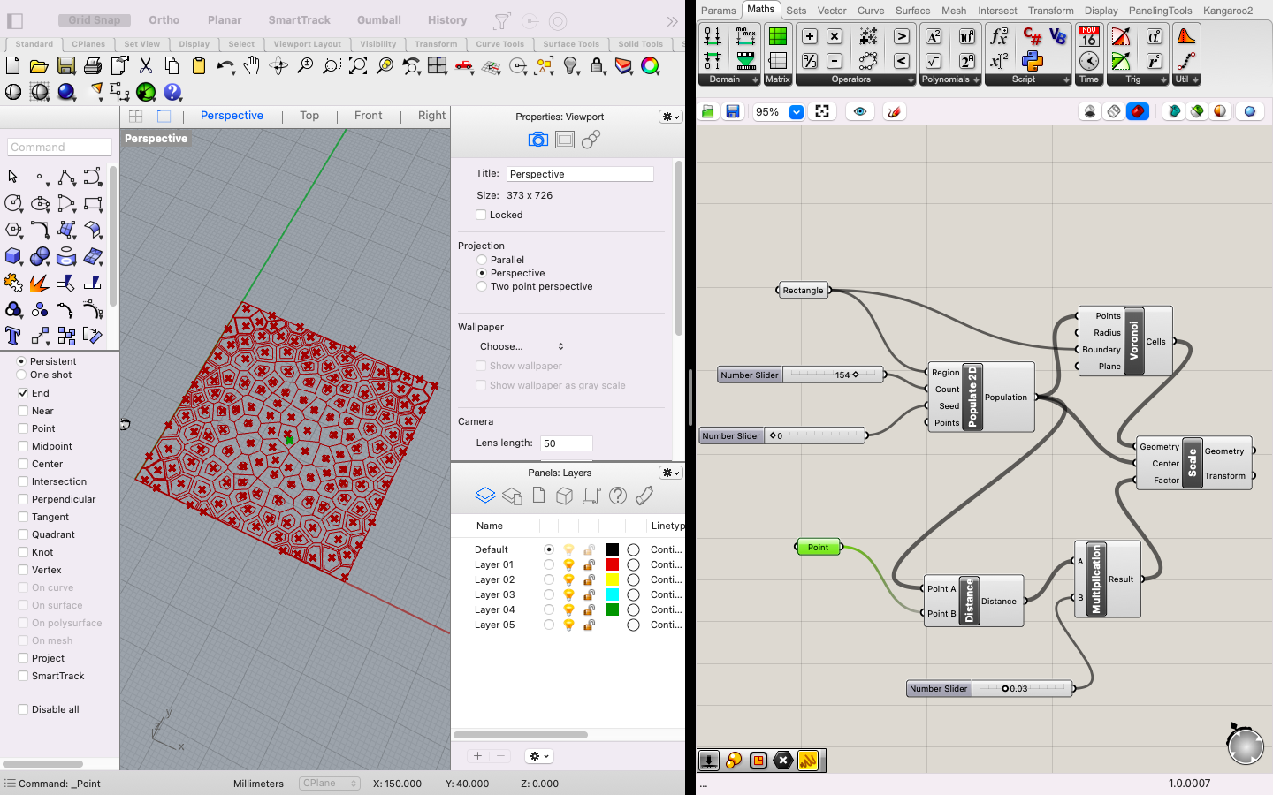
Exerc. 4.1 – Testes iniciais

Slide 46
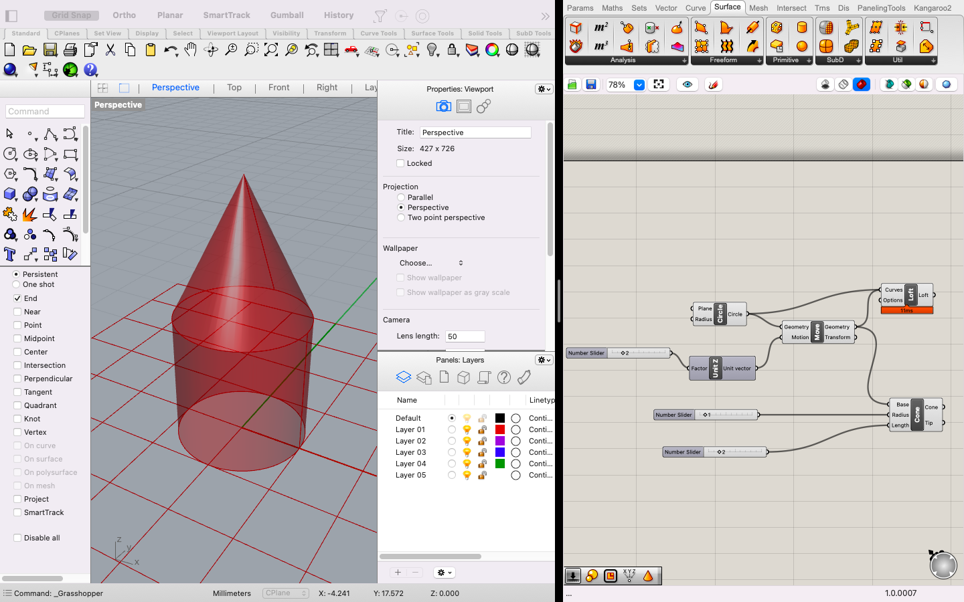
Exerc. 4.2 – Formas

Slide 47
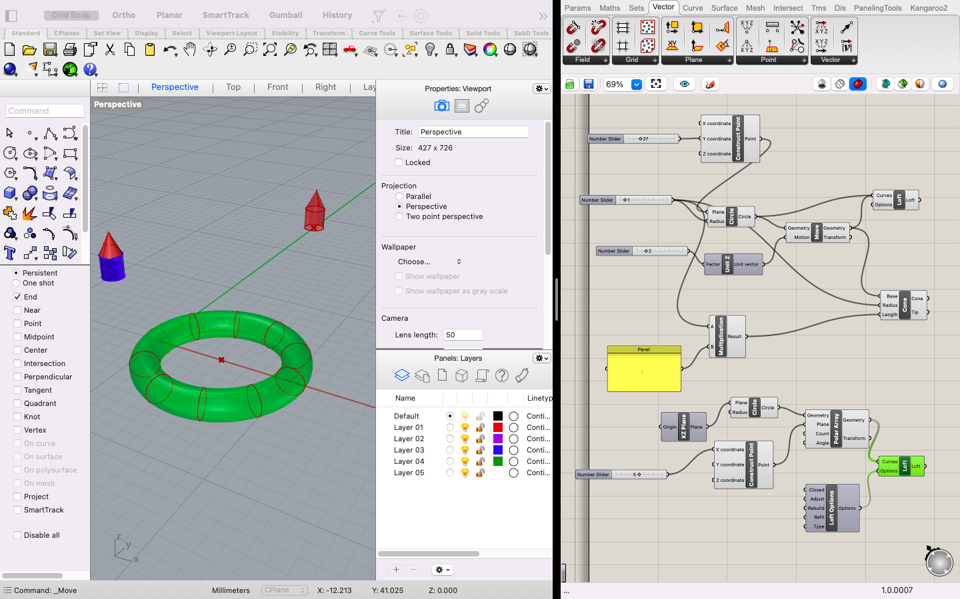
Exerc. 4.2 – Formas

Slide 48
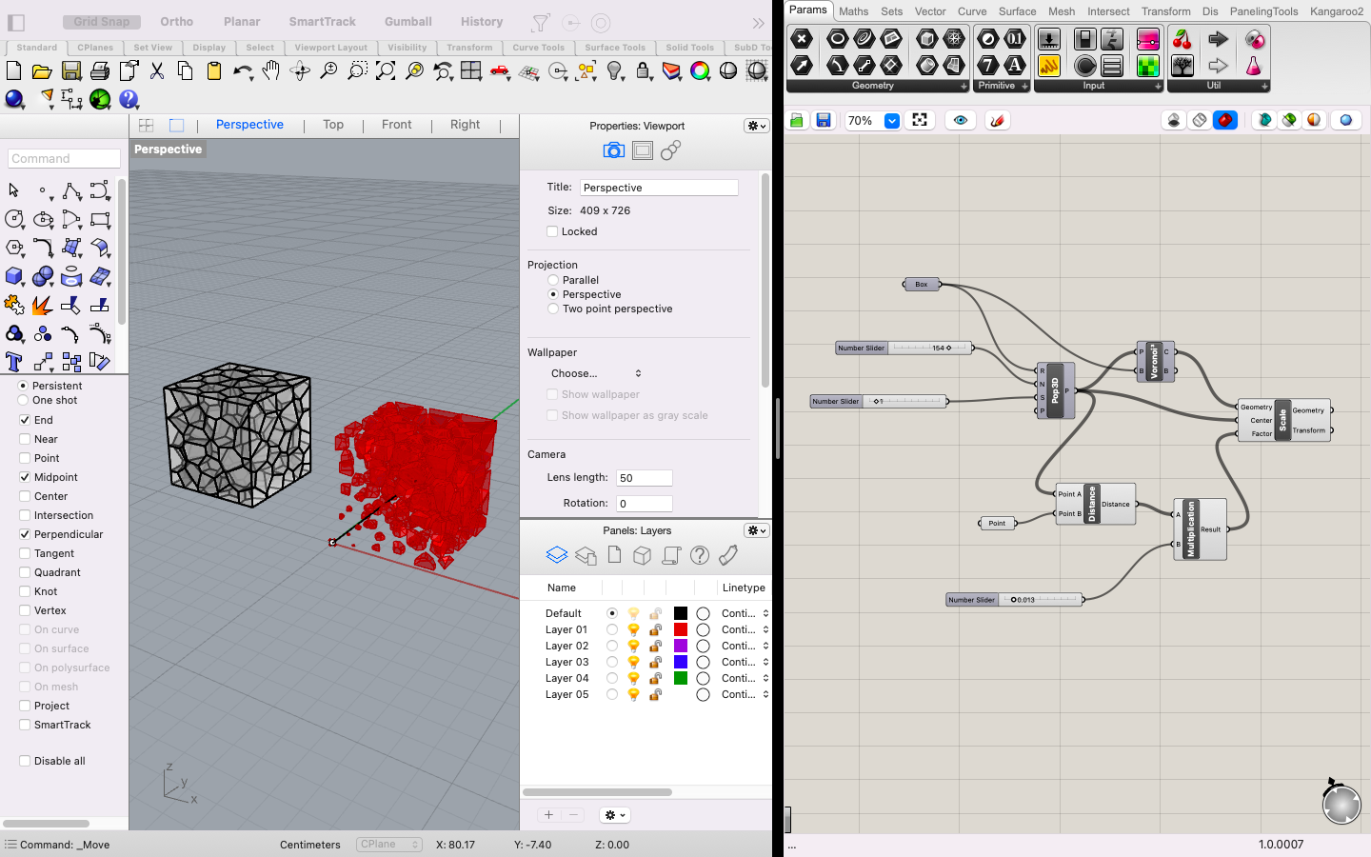
Exerc. 4.3 – Cubo Explodido

Slide 49
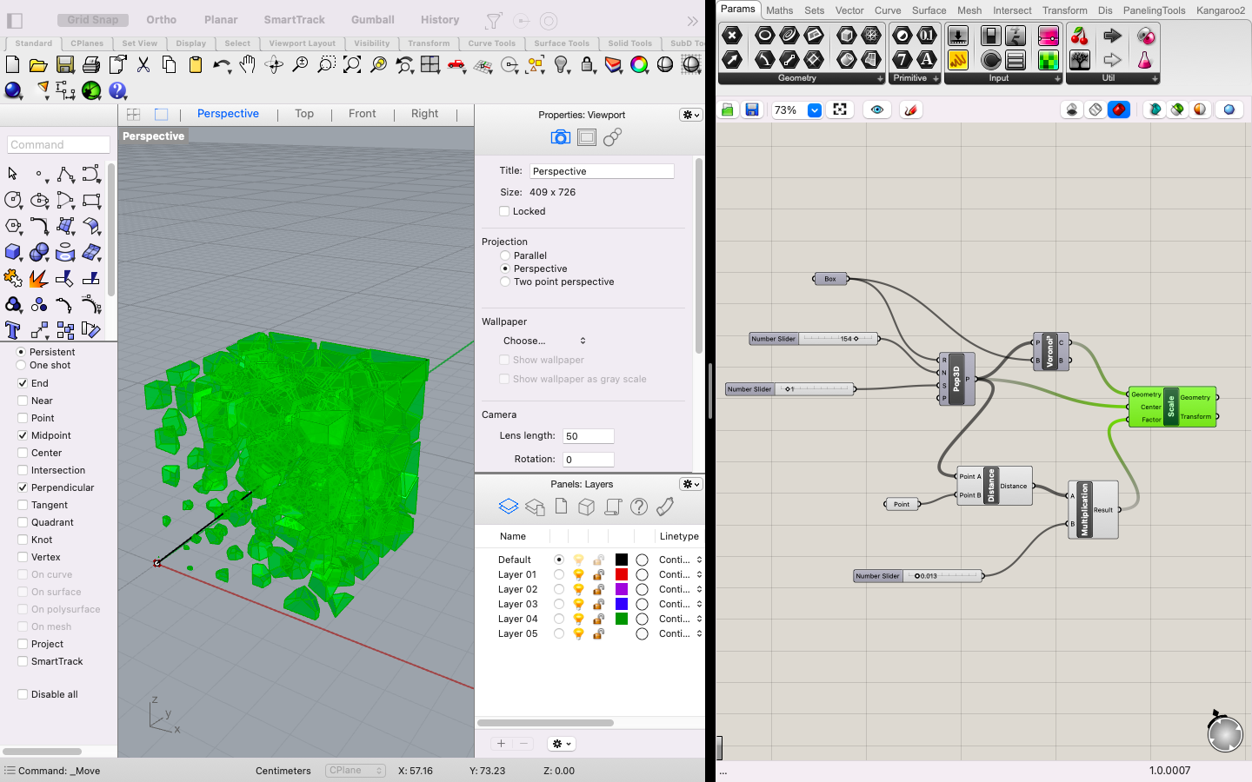
Exerc. 4.3 – Cubo Explodido

Slide 50
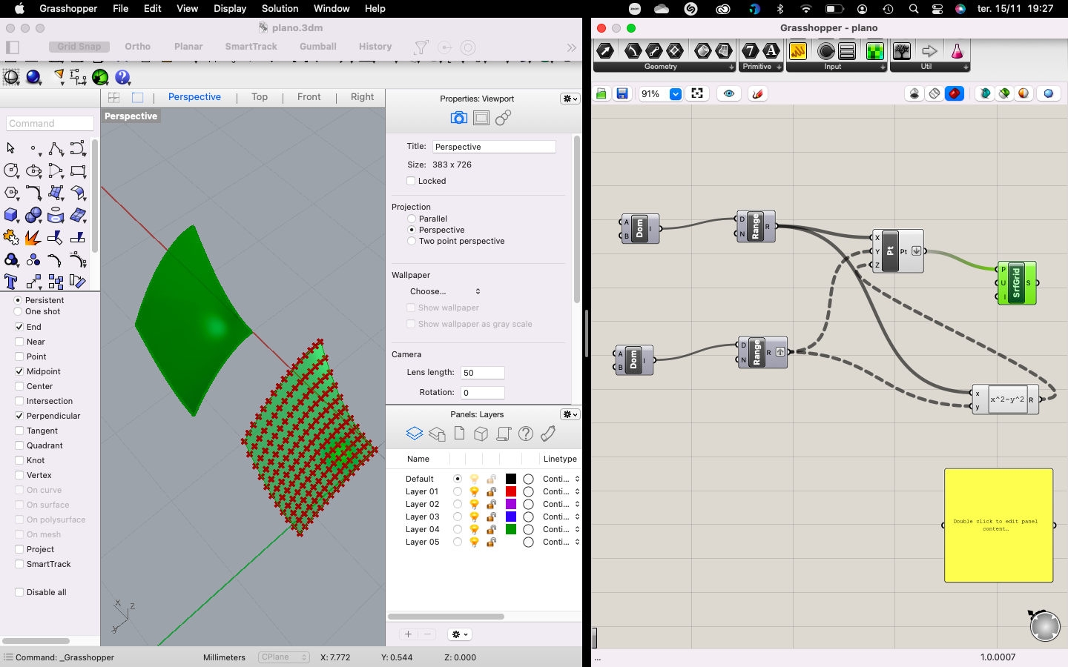
Exerc. 4.4 – Plano Curvo

Slide 51
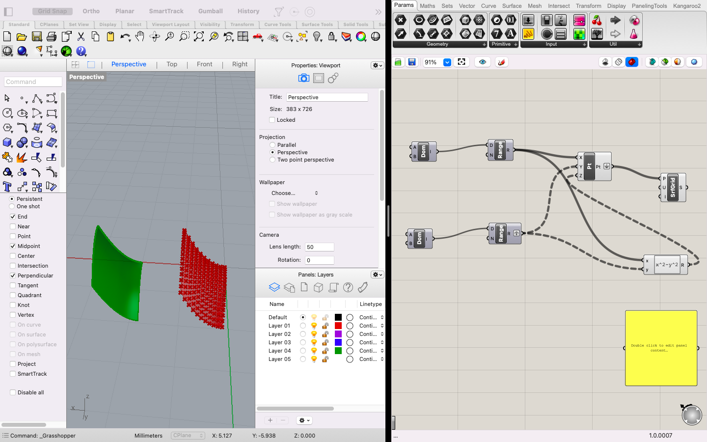
Exerc. 4.4 – Plano Curvo

Slide 52
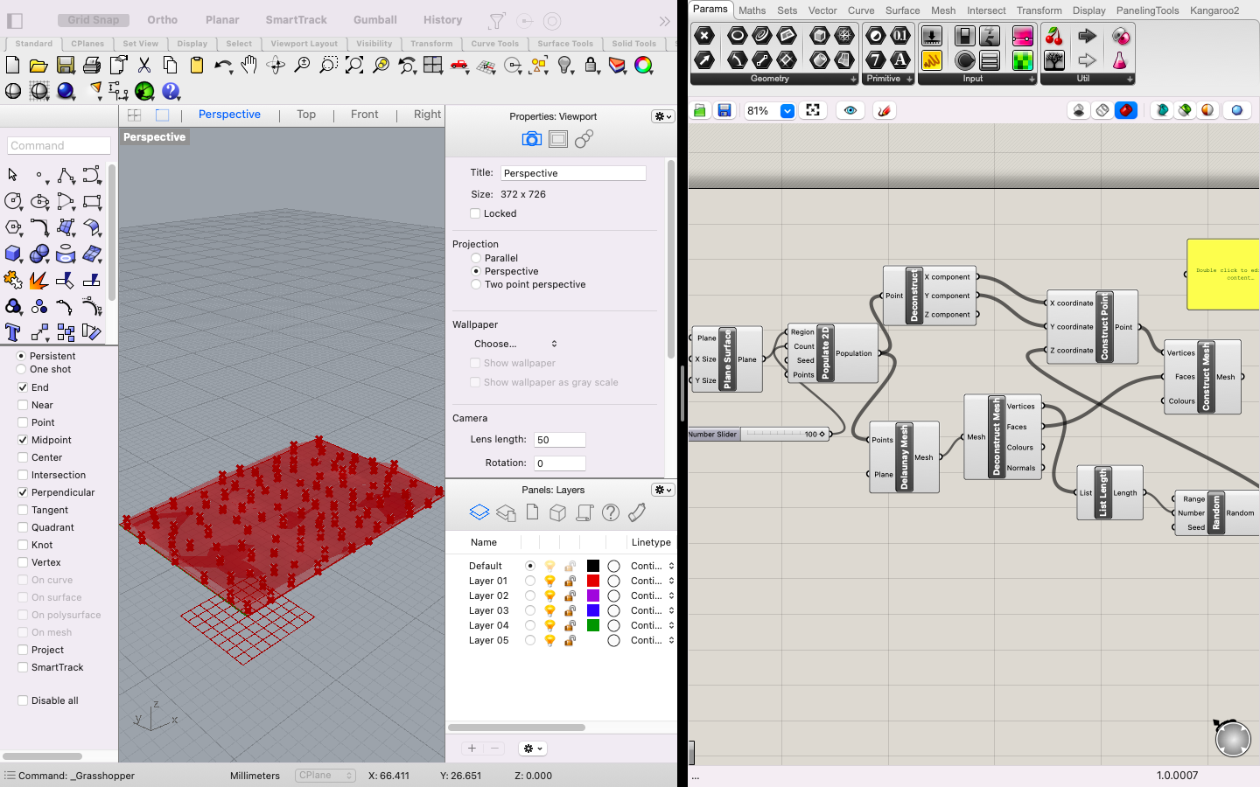
Exerc. 4.5 – Terreno Hipotético

Slide 53
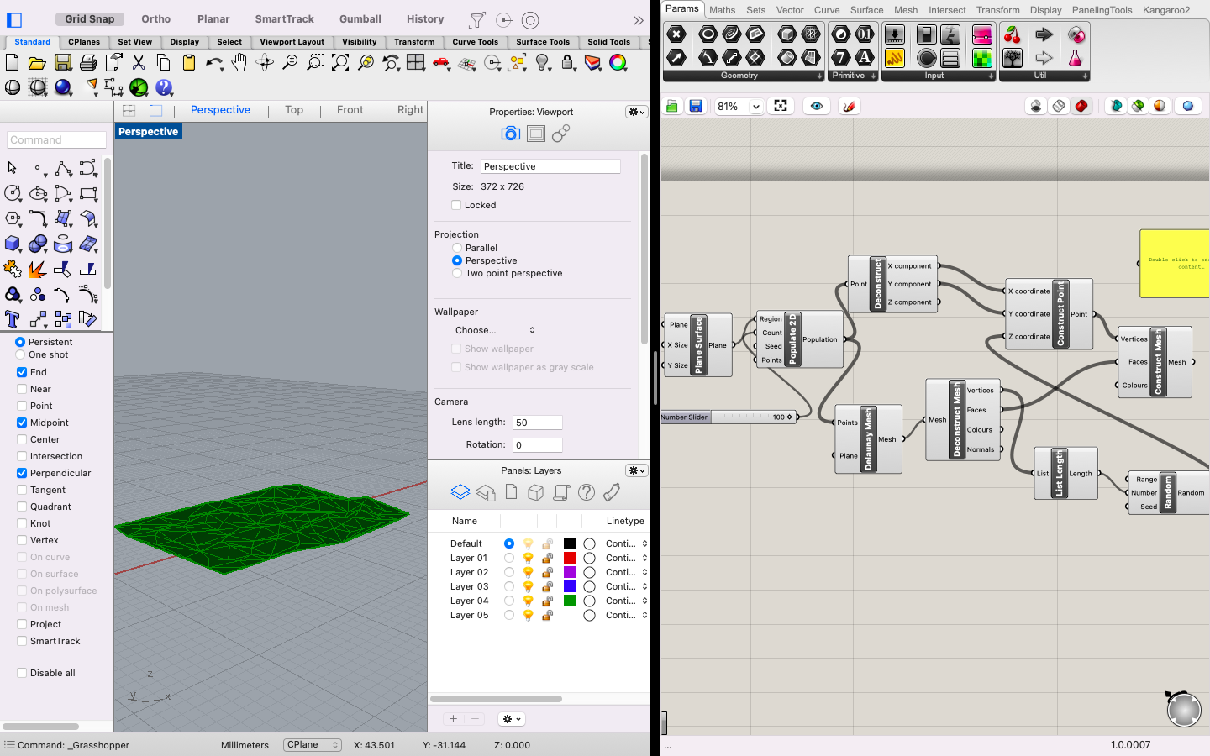
Exerc. 4.5 – Terreno Hipotético

Slide 54
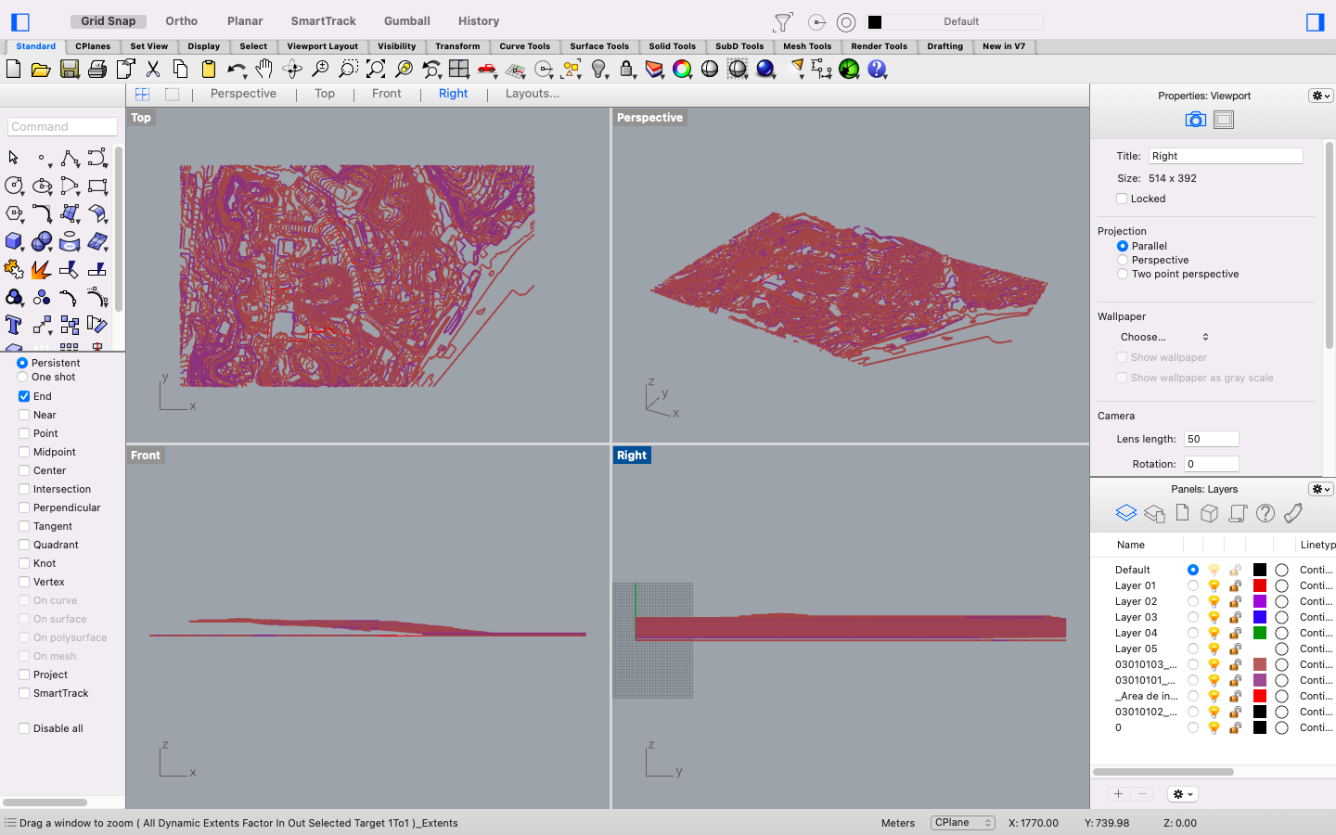
Exerc. 4.6 – Terreno de Projeto

Slide 55
Exerc. 4.6 – Terreno de Projeto

Slide 56
Exerc. 4.6 – Terreno de Projeto

Slide 57
Exerc. 4.6 – Terreno de Projeto

Slide 58
Exerc. 4.6 – Terreno de Projeto

Slide 59
Exerc. 5.0 - Conchas

Slide 60
Exerc. 5.1 - Mexilhão

Slide 61
Exerc. 5.1 - Mexilhão

Slide 62
Exerc. 5.1 - Mexilhão

Slide 63
Exerc. 5.1 - Mexilhão

Slide 64
Exerc. 5.2 - Ameijoa

Slide 65
Exerc. 5.2 - Ameijoa

Slide 66
Exerc. 5.2 - Ameijoa

Slide 67
Exerc. 5.2 - Ameijoa

Slide 68
Exerc. 5.3 - Vieira

Slide 69
Exerc. 5.3 - Vieira

Slide 70
Exerc. 5.3 - Vieira

Slide 71
Exerc. 5.3 - Vieira

Slide 72
Exerc. 5.4 – Ostra 1

Slide 73
Exerc. 5.4 – Ostra 1

Slide 74
Exerc. 5.4 – Ostra 1

Slide 75
Exerc. 5.4 – Ostra 1

Slide 76
Exerc. 5.5 – Ostra 2

Slide 77
Exerc. 5.5 – Ostra 2

Slide 78
Exerc. 5.5 – Ostra 2

Slide 79
Exerc. 5.5 – Ostra 2

Slide 80
Exerc. 6.0 – Corais

Slide 81
Exerc. 6.1 – Corais

Slide 82
Exerc. 6.1 – Corais

Slide 83
Exerc. 6.1 – Corais

Slide 84
Exerc. 6.2 – Corais

Slide 85
Exerc. 6.2 – Corais

Slide 86
Exerc. 6.2 – Corais

Slide 87
Exerc. 6.3 – Corais

Slide 88
Exerc. 6.3 – Corais

Slide 89
Exerc. 6.3 – Corais

Slide 90
Exerc. 6.4 – Corais

Slide 91
Exerc. 6.4 – Corais

Slide 92
Exerc. 6.4 – Corais

